Slide 1

아름다운코딩 with 프로세싱.py
Interactivity with Keyboard

Slide 2
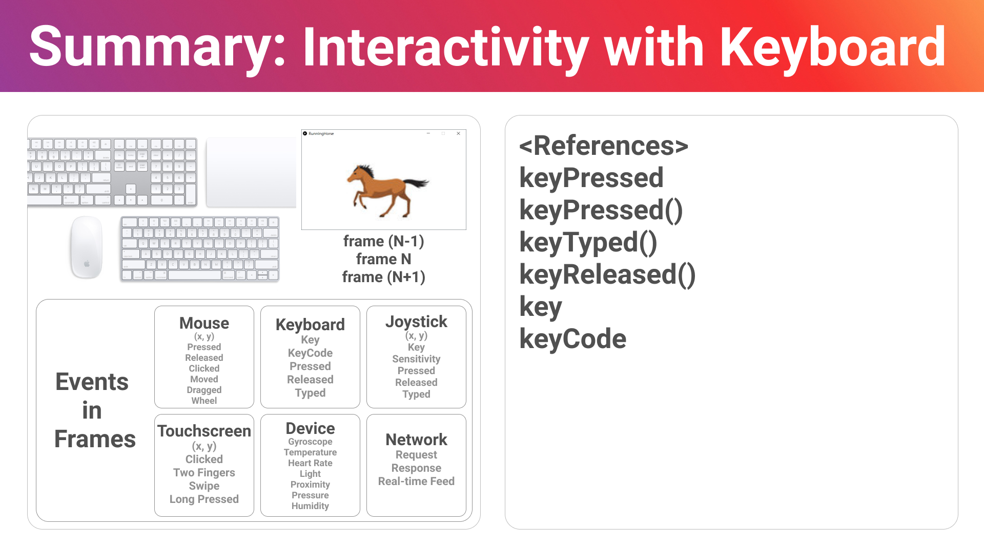

Slide 3
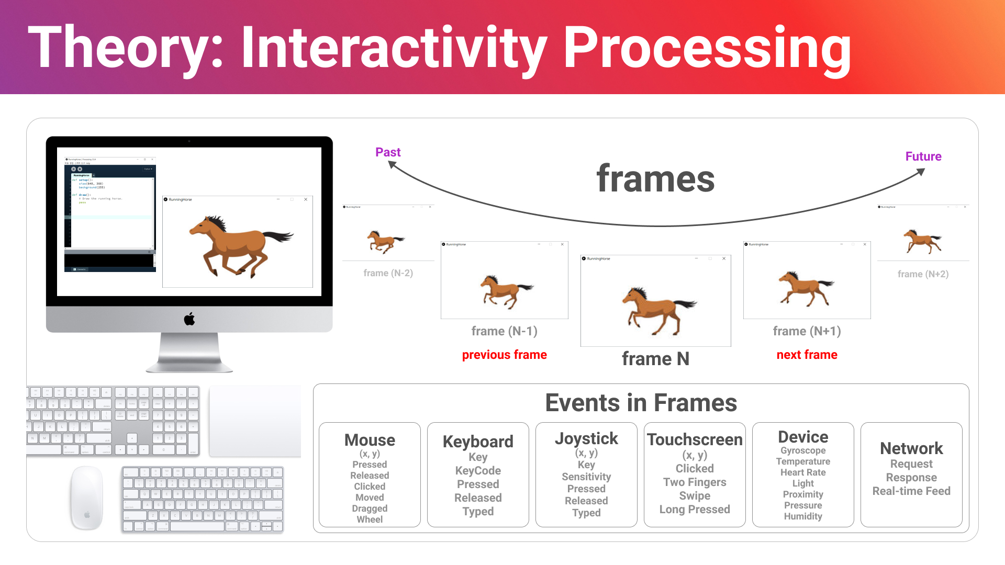

Slide 4
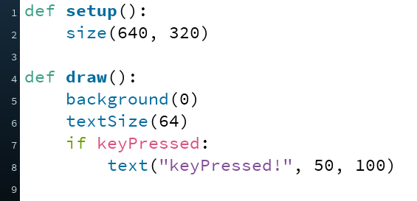
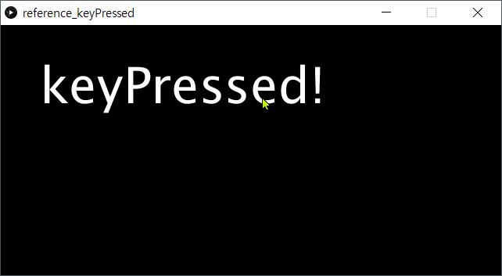
Reference: keyPressed
keyPressed는 True와 False로 키가 현재 눌렸는지를 나타냅니다.
참고문헌: https://py.processing.org/reference/keyPressed_var.html

Slide 5
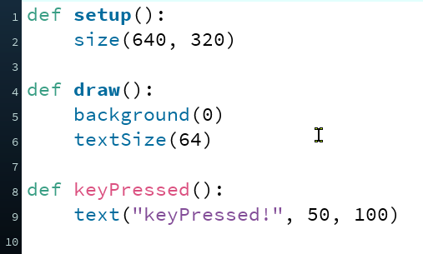
Reference: keyPressed()
keyPressed()는 키보드가 눌렸을 때 이벤트를 발생시켜 keyPressed() 함수를 실행시킵니다.
참고문헌: https://py.processing.org/reference/keyPressed.html

Slide 6
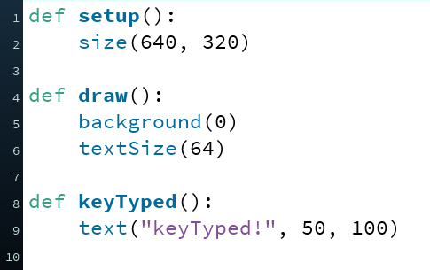
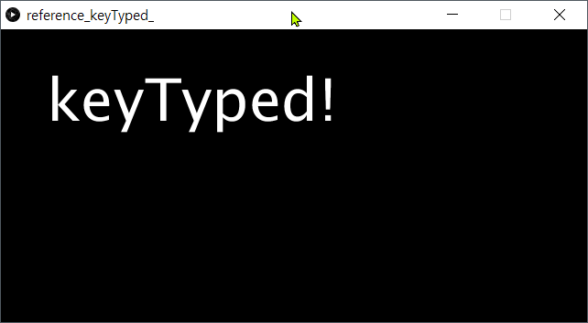
Reference: keyTyped()
keyTyped()는 키보드가 눌렸을 때 이벤트를 발생시켜 keyTyped() 함수를 실행시킵니다. keyPressed()와 다른점은 Ctrl, Shift, Alt 같은 액션키들은 무시된다는 것입니다.
참고문헌: https://py.processing.org/reference/keyTyped.html

Slide 7
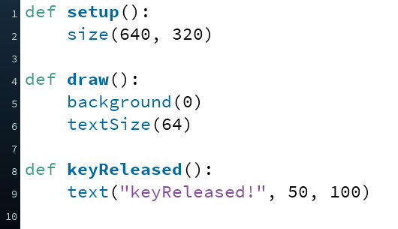
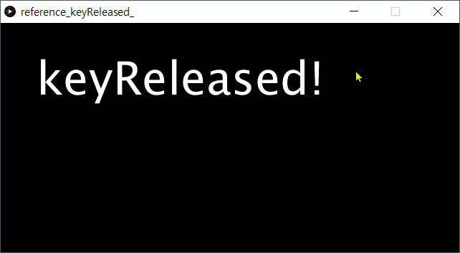
Reference: keyReleased()
keyReleased()는 키보드가 눌렸다가 릴리즈 되었을 때 이벤트를 발생시켜 keyReleased() 함수를 실행시킵니다.
참고문헌: https://py.processing.org/reference/keyReleased.html

Slide 8
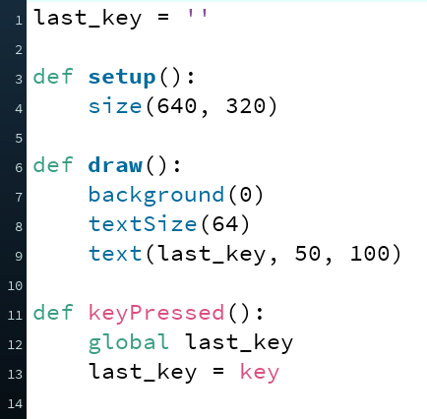
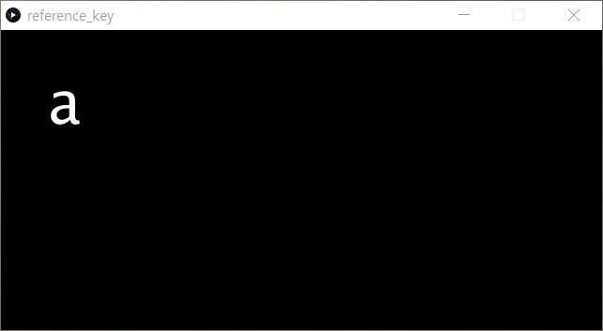
Reference: key
key는 아스키코드로 이루어진 키보드의 문자들을 나타냅니다.
참고문헌: https://py.processing.org/reference/key.html

Slide 9
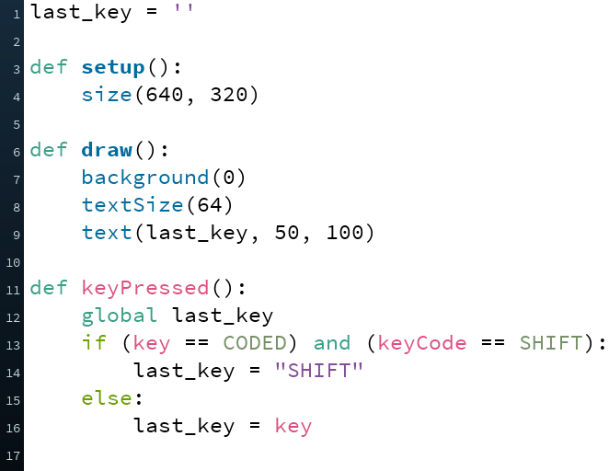
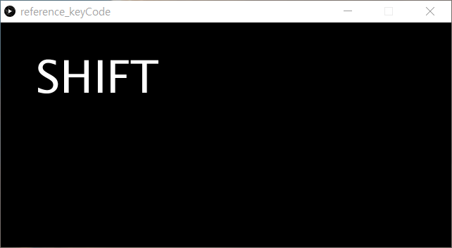
Reference: keyCode
keyCode는 아스키코드가 아닌 키보드의 문자들을 나타냅니다. 값은 UP, DOWN, LEFT, RIGHT, ALT, CONTROL, SHIFT, BACKSPACE, TAB, ENTER, RETURN, ESC, DELETE 등이 있습니다. 이 값들을 사용하기 위해서는 먼저 “if (key == CODED)”를 이용하여 키 값이 코드화되었는지 확인해야 합니다.
참고문헌: https://py.processing.org/reference/keyCode.html

Slide 10
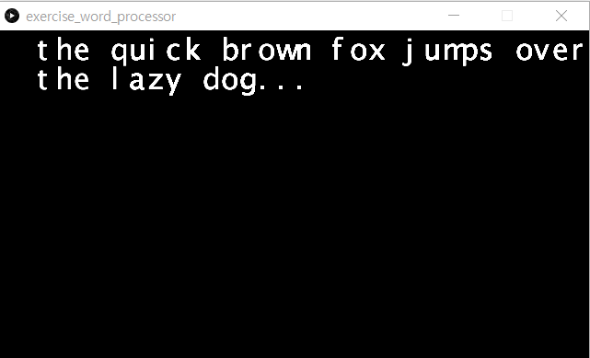
Exercise: Word Processor
키보드의 입력을 받아서 화면에 출력하는 워드프로세서를 만들어보자!
특수문자나 액션키들(컨트롤, 알트, 쉬프트)등은 무시하고 아스키코드를 순서대로 출력하는 간단한 워드프로세서를 만들면 된다. 자간을 완벽하게 컨트롤하지 않아도 된다.

